Slide 1
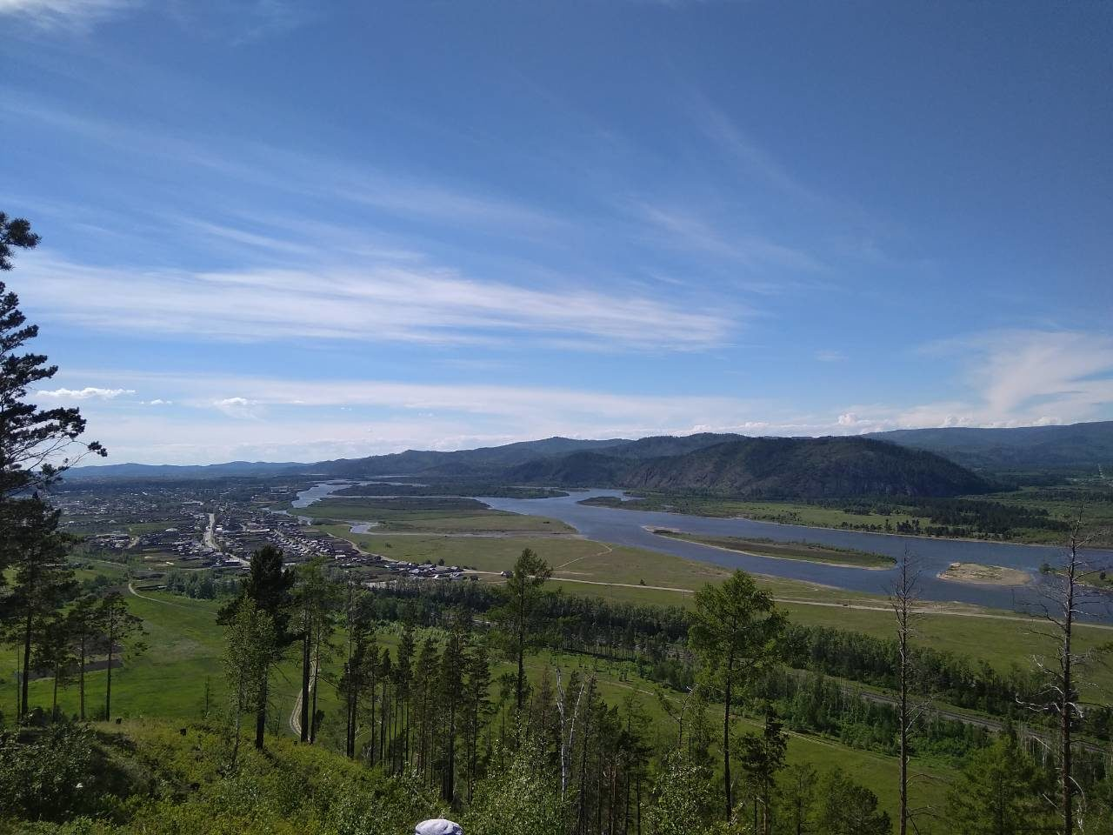
МДОУ Ильинский детский сад «КОЛОКОЛЬЧИК»
Мое родное
село Ильинка
Выполнил:
Абрамова Людмила Владимировна

Slide 2
Цель :
Воспитывать у детей любви к Родине, к родному селу и его истории, желание трудиться на его благо, беречь и умножать его богатства.
Вовлечь каждого обучающегося в активный познавательный, исследовательский, творческий процесс.

Slide 3
Задачи:
- дать детям представление о малой родине;
- дать знания детям о родном селе: истории, достопримечательностях;
- воспитывать чувство гордости за свою малую родину, своё село.

Slide 4
«Село моё родное»
«О селе моём любимом будет разговор,
О селе родном и милом, где мы все живём!
Село моё любимое, тебе уж много лет,
Но для меня на свете чудесней края нет!»

Slide 5
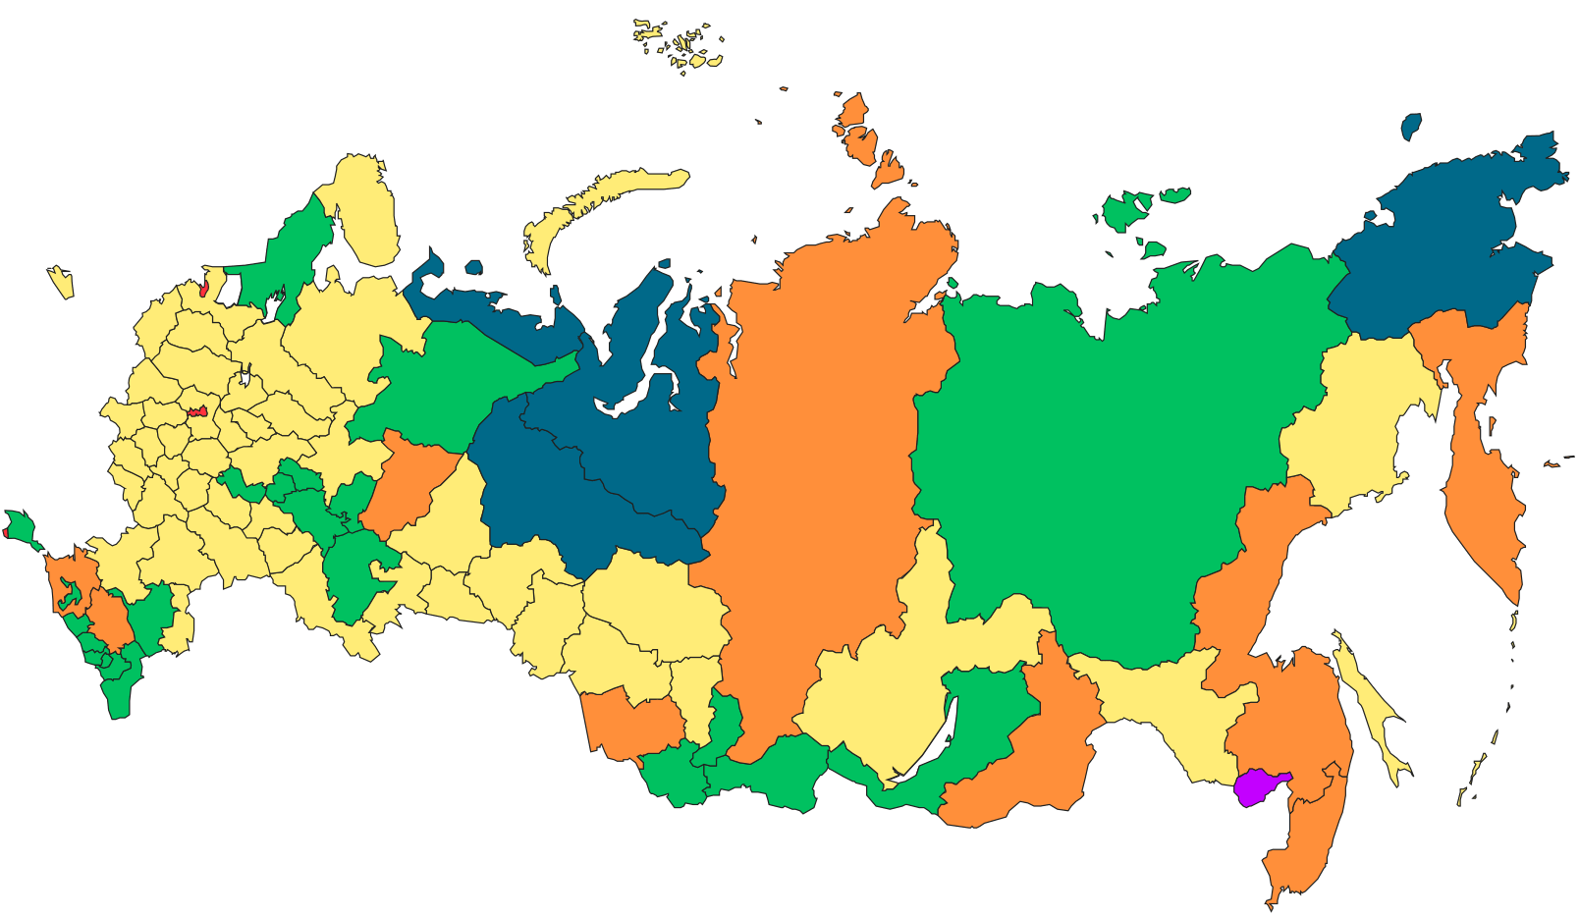
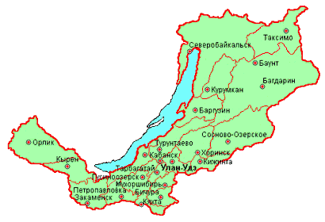
Моя страна - Россия
Моя республика – Бурятия
Мой район – Прибайкальский
Моё село - Ильинка

Slide 6
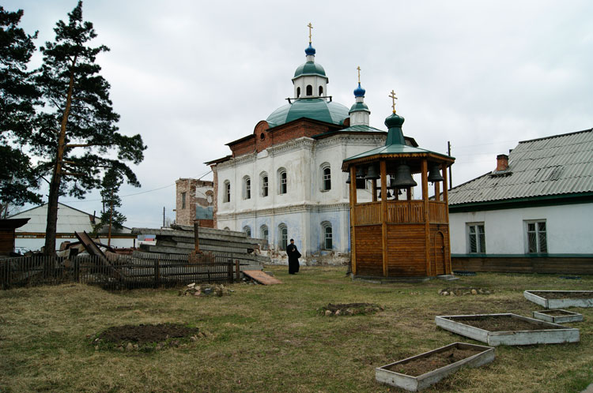
В 1660-е годы на Селенге была построена Ильинская слобода.
В 1688 году вокруг слободы построен Ильинский острог.
Церковь Святого Богоявления во время ремонта.
Построена в начале 1800-х годов.
Крыта железом в 1867 году. Толщина стен 175 см.

Slide 7
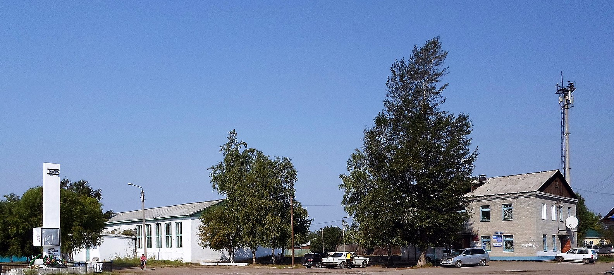
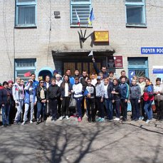
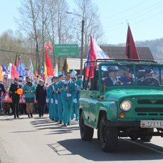
Администрация Ильинского сельского поселения
Возле здания, расположен памятник - мемориал погибшим во время Великой Отечественной Воины
1941-1945гг..
В честь 9 мая здесь проходят парады, соревнования в которых активно учувствуют жители села и юнармейцы.
Также в здании администрации находится почта.

Slide 8
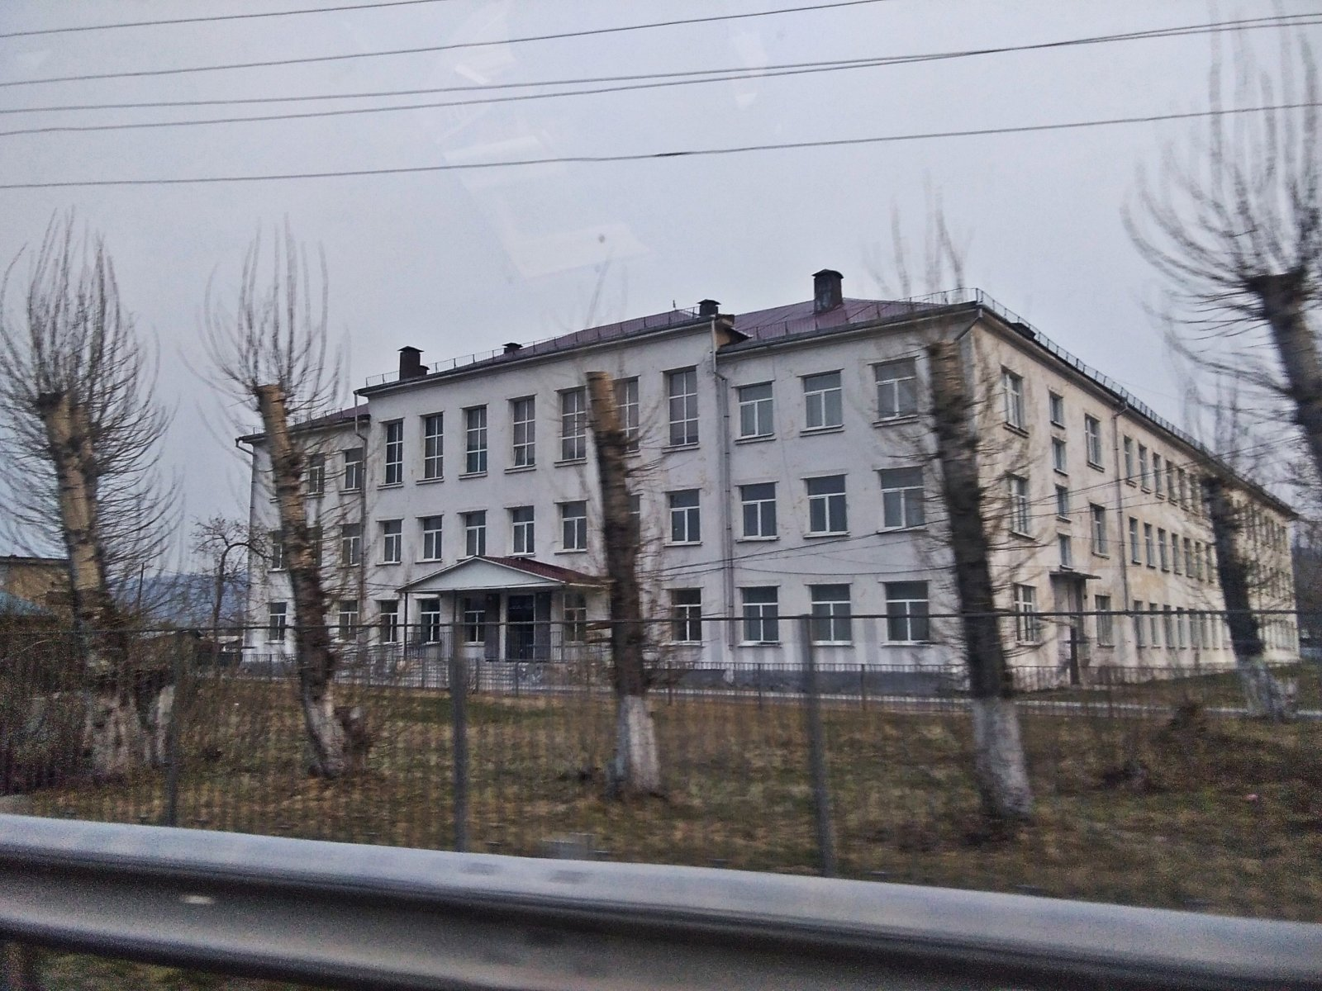
МОУ Ильинская СОШ

Slide 9
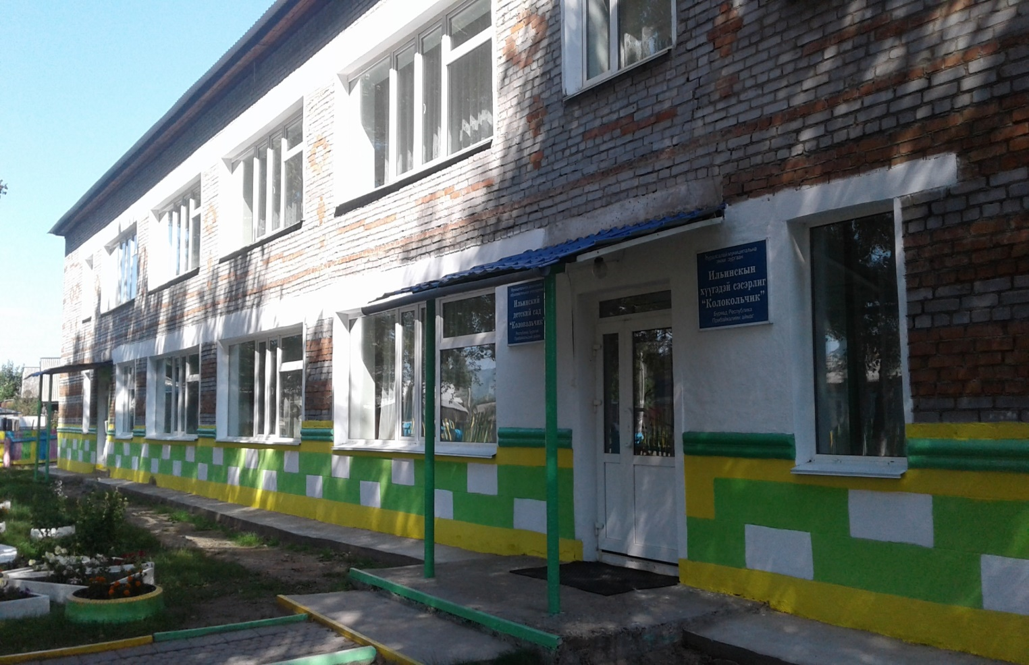
МДОУ ИДС «Колокольчик»

Slide 10
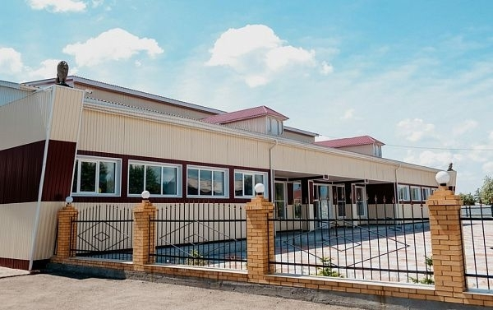
Ильинский ДК и библиотека

Slide 11
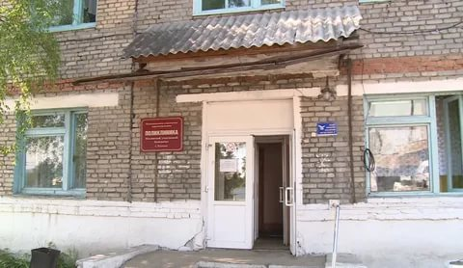
Ильинская участковая больница

Slide 12
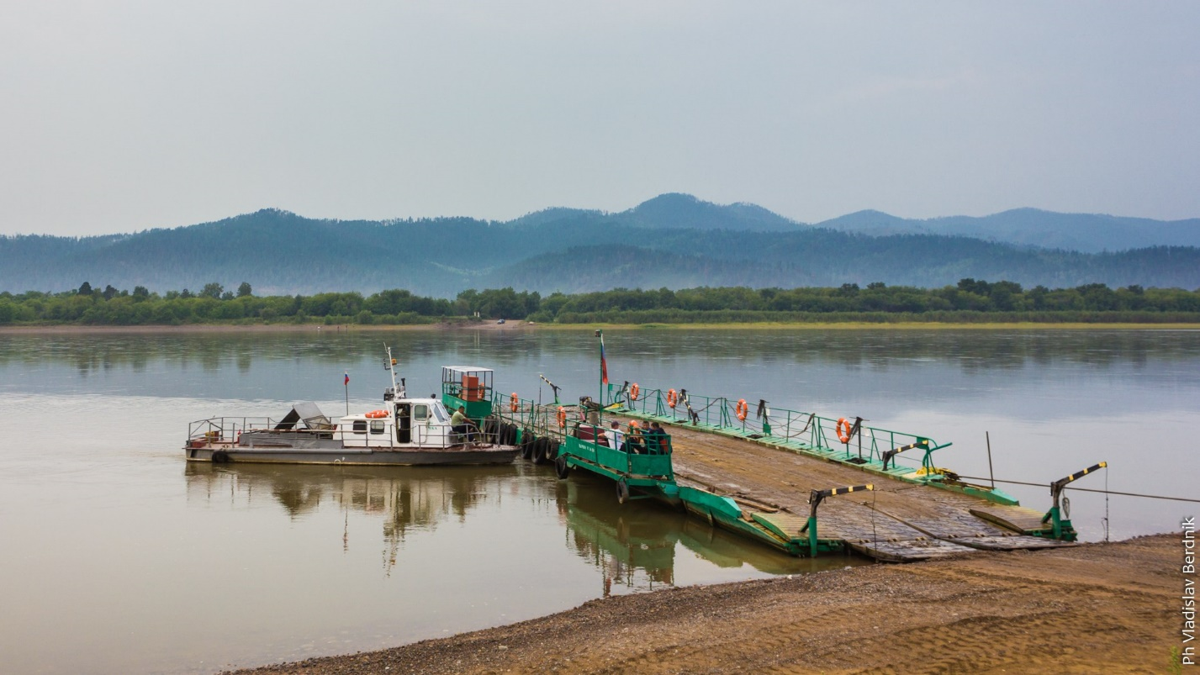
Ильинская паромная переправа

Slide 13
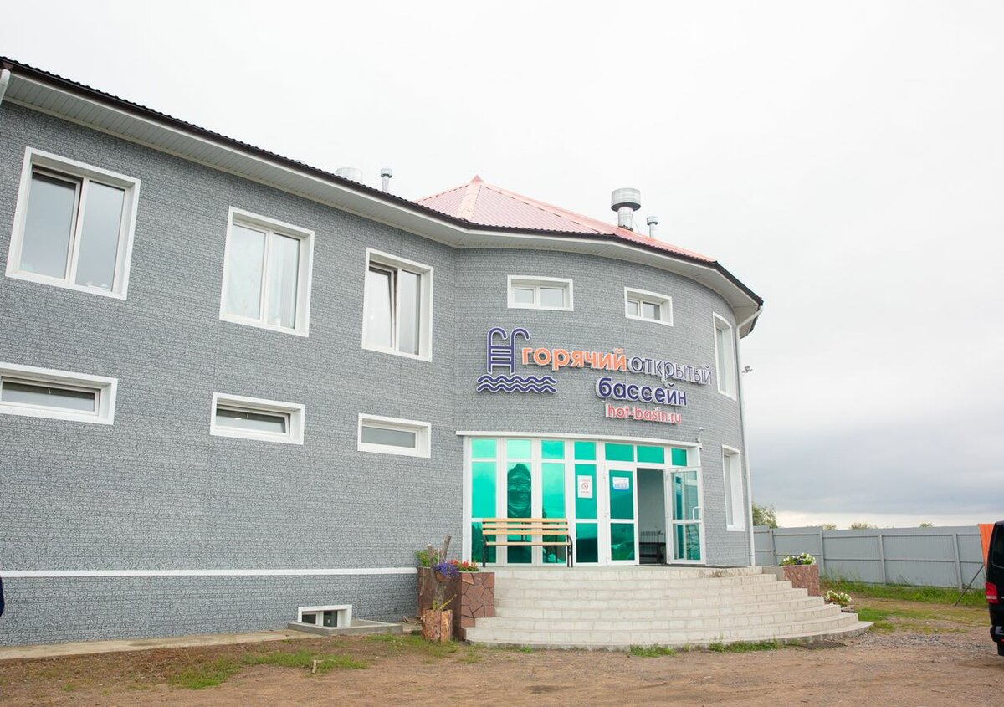
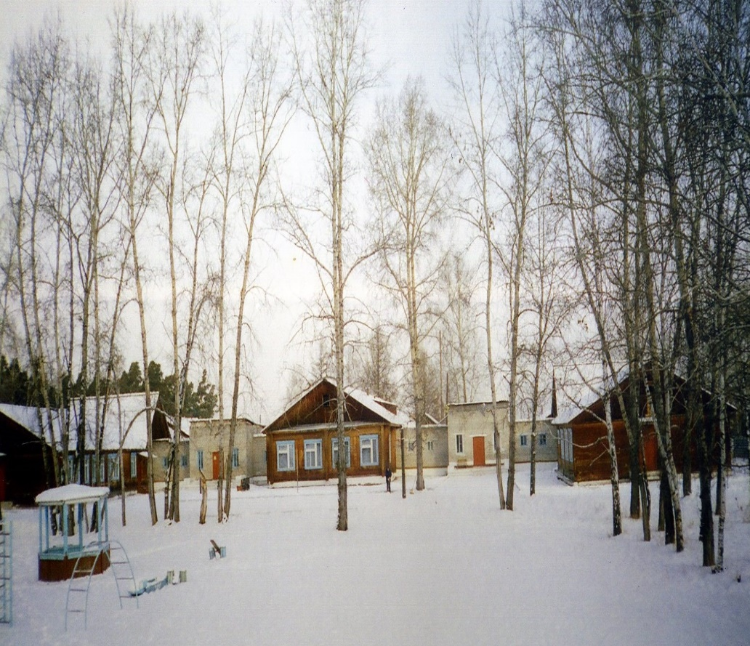
Ильинский детский туберкулезный санаторий,
горячий открытый бассейн

Slide 14
Я узнал, что у меня
Есть огромная семья.
И тропинка, и лесок,
В поле каждый колосок.
Речка, небо голубое –
Это всё моё, родное !
Всех люблю на свете я
Это Родина моя !

Slide 15
Спасибо за внимание!

